Slide 1
Los retos de las autoridades en materia de protección de datos personales en un entorno digital
Día Internacional de la Protección de Datos Personales
Ichitaip
7 de febrero de 2019
Dra. Olivia Andrea Mendoza Enríquez

Slide 2
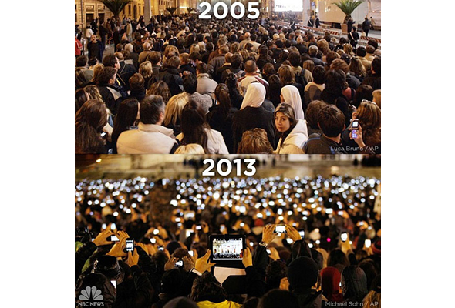
Una nueva forma de interactuar...

Slide 3
Dos vertientes a considerar:
Rol de las autoridades como garantes del derecho a la protección de datos personales en el ámbito digital.
Tratamiento de datos personales en medios digitales, por parte de Sujetos Obligados y Órganos Garantes.
, grac

Slide 4
Características de las TIC, desde una perspectiva jurídica
Extraterritorialidad de la norma
Múltiples jurisdicciones
Simultaneidad de fenómenos
Legislaciones locales
Cambio del concepto Estado Nación
Casi inexistente el concepto de soberanía de datos
Distintas familias jurídicas interactuando entre sí
Nuevas fronteras de los derechos humanos (principio espejo)
Reglas del juego impuestas por la Lex Mercatoria

Slide 5
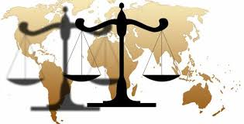
Extraterritorialidad de la norma

Slide 6
Jurisdicción

Slide 7
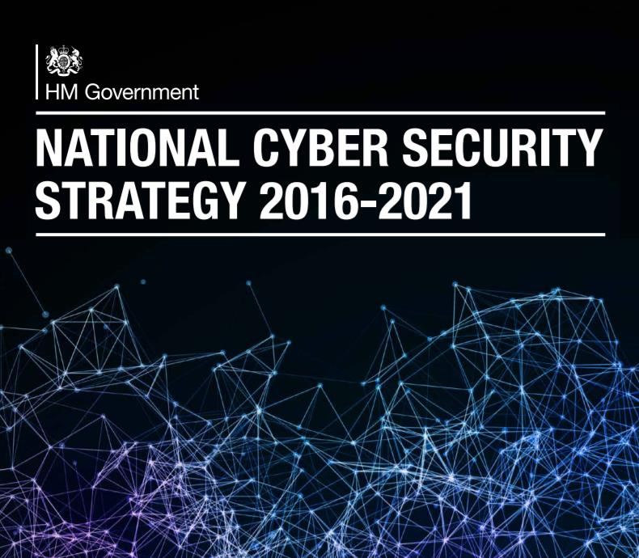
Cambio del concepto Estado Nación

Slide 8
Complejidades jurídicas derivadas de la utilización de TIC
Adopción de estándares internacionales.
Sistemas jurídicos diferentes: derecho continental y common law.
Marcos jurídicos internos poco acordes al desarrollo tecnológico.
Jurisdicción aplicable.
Autoridades competentes que emitan resoluciones vinculatorias.
Servidores en distintos lugares del mundo.
Tecnologías como herramientas de discriminación.
Transparencia respecto a la utilización de la información.

Slide 9
Sector público
Federación
Sector privado
Entidades
Federativas Sector público
Jurisdicción dual
Competencia en Materia de Datos Personales

Slide 10
Vinculantes
Resoluciones
Dirigidas al sector privado
Resoluciones de órganos garantes y sanciones en relación al mundo digital…

Slide 11
b) Tratamiento de datos personales en medios digitales, por parte de las autoridades en la materia
Importancia de analizar el tipo de datos sometidos a tratamiento:
Datos personales
Datos personales sensibles
Ejemplo: datos biométricos, o datos de niños, niñas y adolescentes
, grac

Slide 12
Vulneración a la Seguridad de los Datos Personales (Data Breach)
Tiene lugar cuando, intencionada o no intencionadamente, se liberan datos personales en un ambiente no confiable.
Puede ocurrir en cualquier fase del tratamiento de datos.
Podría afectar los derechos patrimoniales o morales de los titulares
Supuestos:
A) Pérdida o destrucción no autorizada.
B) Robo, extravío o copia no autorizada.
C) Uso, acceso o tratamiento no autorizado.
D) Daño, alteración o modificación no autorizada.
Fugas que comprometen la privacidad de los individuos

Slide 13
Obligaciones por la Vulneración a la Seguridad de los Datos Personales
Responsable deberá informar sin dilación alguna al titular de los datos personales y al organismo garante en cuanto se confirme que ha ocurrido una vulneración.
Deber informar:
A) La naturaleza del incidente.
B) Los datos personales comprometidos.
C) Las recomendaciones que el titular puede adoptar para protegerse.
D) La acciones correctivas realizadas de forma inmediata
E) Los medios donde podrá obtener más información al respecto.

Slide 14
Obligaciones por la Vulneración a la Seguridad de los Datos Personales
Responsable deberá llevar una bitácora en la que describa las vulneraciones de seguridad ocurridas en su organización.
Deberá registrar:
A) Fecha en que ocurrió la vulneración;
B) Motivo;
C) Acciones correctivas implementadas, de forma inmediata y definitiva.

Slide 15
Obligaciones de Confidencialidad
Responsable deberá establecer controles o mecanismos que garanticen que toda persona que intervenga en un tratamiento de datos personales guardará confidencialidad respecto de ellos aún después de finalizar sus relaciones con dicho tratamiento.
Ejemplos:
A) Suscripción de cláusulas de confidencialidad con quienes intervengan en el tratamiento
B) Sanciones por la revelación no autorizada de datos personales
Responsabilidad en el manejo de la información personal

Slide 16
Mecanismos Preventivos
Instrumentos previstos en la LGPDPPSO que los Responsables podrán usar para prevenir o mitigar riesgos en los tratamientos de datos personales.
Dos tipos:
Evaluación de impacto en la protección de datos personales
B) Esquemas de mejores prácticas

Slide 17
Evaluación de Impacto en la Protección de Datos Personales
Documento mediante el cual el Responsable que pretende poner en operación o modificar políticas públicas, programas, sistemas o plataformas informáticas, aplicaciones electrónicas o cualquier otra tecnología que implique un tratamiento intensivo o relevante de datos personales, valora los impactos reales respecto de dicho tratamiento, a efecto de identificar y mitigar riesgos relacionados con los principios, deberes y derechos de los Titulares, así como los deberes de ese Responsable y, en su caso, Encargado.

Slide 18
Evaluación de Impacto en la Protección de Datos Personales
Responsable debe realizar y presentar ante el organismo garante una Evaluación de Impacto cuando pretenda poner en operación o modificar políticas públicas, sistemas o plataformas informáticas, aplicaciones electrónicas o cualquier otra tecnología que implique un tratamiento intensivo o relevante de datos personales
Plazos:
Responsable—30 días hábiles antes de la puesta en operación.
Órgano garante—30 días hábiles para emitir recomendaciones
no vinculantes.

Slide 19
Algunos ejemplos (medidas de seguridad técnicas, vinculadas al ciberespacio)
Hackean y roban nómina por millones de pesos en la Secretaría de Cultura de la CMDX: http://www.milenio.com/df/gobierno-cdmx-investiga-hackeo-secretaria-cultura-robo-nomina-milenio_0_1067893274.html
Roban bases de datos de clientes de Liverpool https://www.forbes.com.mx/liverpool-denuncia-hackeo-su-base-de-datos/
Algunas consideraciones…

Slide 20
Hacia un modelo de confianza digital...
Confianza
Buenas prácticas
Esquemas de Gobernanza
Consolidación del modelo de negocio

Slide 21
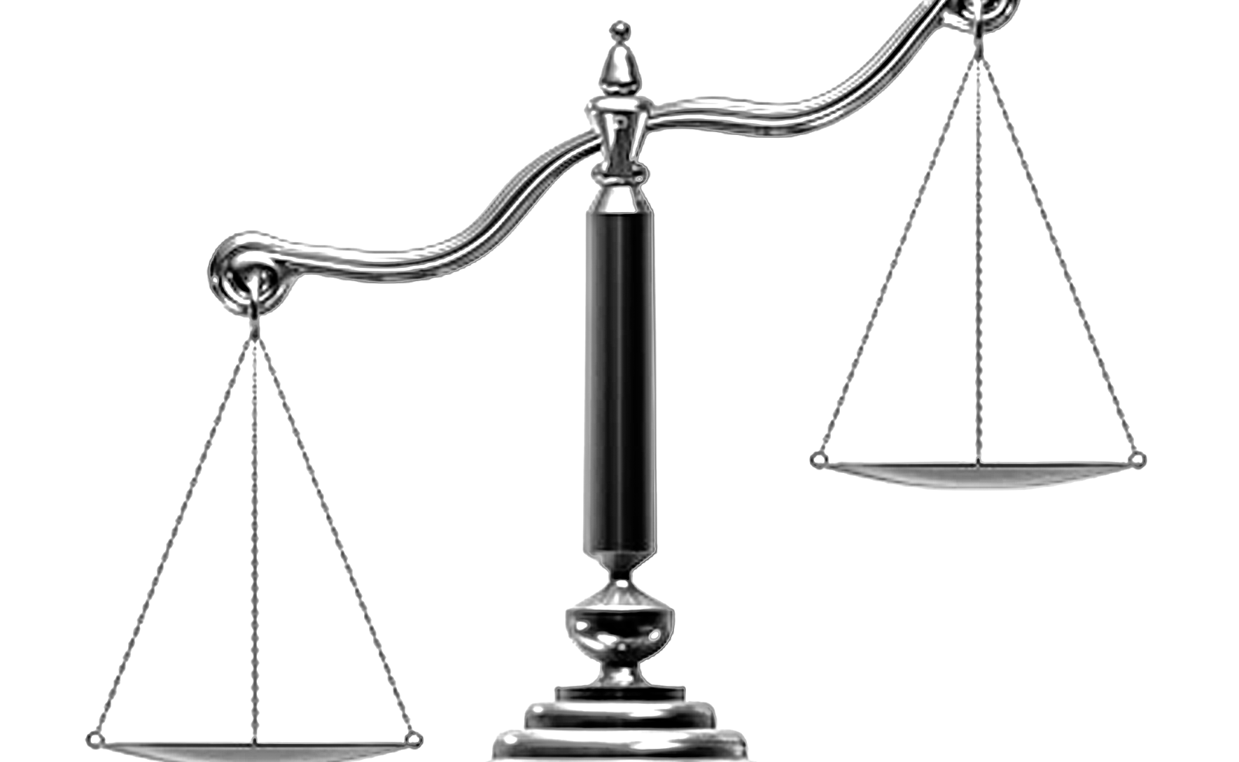
Tecnologías seguras para los usuarios vs desarrollo tecnológico
No tecnofobia si un uso responsable de la tecnología

Slide 22
Retos y conclusiones:
El Derecho no garantiza por sí mismo la efectiva protección de datos personales en las TIC.
El desarrollo tecnológico hace poner especial atención en uno de los sectores más vulnerables: niños, niñas y adolescentes.
La cultura de la protección de datos personales y la ciudadanía digital responsable, son el principio y fin de la mayoría de problemas relacionados a la vulneración de la vida privada de las personas.
La exigibilidad de la protección de datos personales en ámbitos tecnológicos, mayormente corresponde a las empresas.
Los órganos garantes deben impulsar la colaboración con el sector privado que permita una efectiva protección de los datos de las personas.

Slide 23
Datos de contacto:
olivia.mendoza@infotec.mx
@Andrea1Mendoza
Muchas gracias

